Slide 1
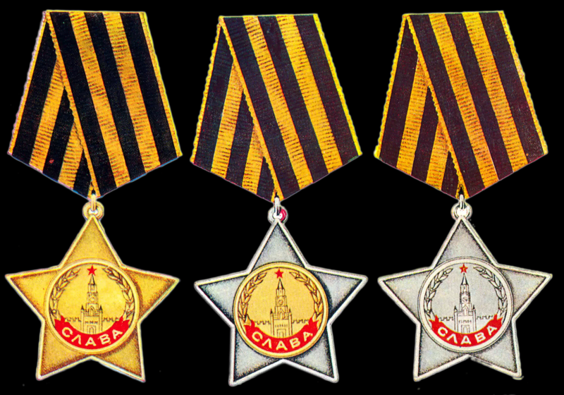
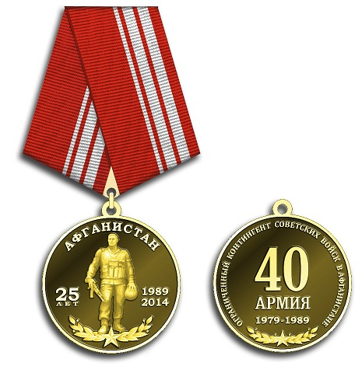
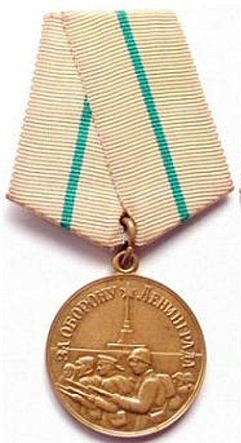
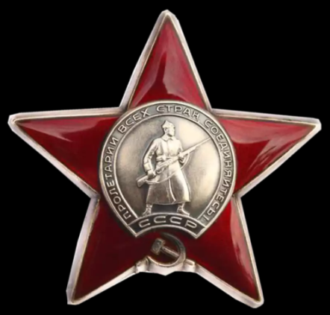
Хәтер

Slide 2
А | Д | К | П | Ү | Ш
Ә | Е | Л | Р | Ф | Ы
Б | Җ | М | С | Х | Э
В | З | Н | Т | Һ | Ю
Г | И | О | У | Ч | Я

Slide 3
№ | Фамилия, исем, атасының исеме
1 | Максутов Минемулла Максут улы
2 | Максудов Мөхлисулла Максуд улы
3 | Мәннәнов Гариф Габделмәннән улы
4 | Мәннәнов Кәрим Мәннән улы
5 | Мәннәнов Гаяз Кәрим улы
6 | Мәннәнов Латыйп Габделмәннән улы
7 | Мәҗитов Ваһап Мәҗит улы
8 | Мирзагаянов Әнвәр Мирзагаян улы
9 | Моратов Габделхәй Шәрип улы
10 | Мөбәрәкшин Җиһанша Мөбәрәкша улы
11
М
алфавит

Slide 4
№ | Фамилия, исем, атасының исеме
1 | Сабиров Сөләйман Сабир улы
2 | Сабирҗанов Хәкимҗан Сабир улы
3 | Сәгыйдуллин Габдрахман Сәгыйдулла улы
4 | Саматов Габделхәй Самат улы
5 | Саттаров Габделбәр Саттар улы
6 | Саттаров Абдулла Саттар улы
7 | Сәмигуллин Наумир Абдулла улы
8 | Сафиуллин Зиннәтулла Хәкимулла улы
С
алфавит

Slide 5
№ | Фамилия, исем, атасының исеме
1 | Шакирҗанов Усман Шакирҗан улы
2 | Шакирҗанов Минегали Шакирҗан улы
3 | Шакиров Фәләхетдин Шакир улы
4 | Шаһиев Хәбибрахман Габдрахман улы
5 | Шаһиев Хәбибрахман Шаһи улы
6 | Шаһиев Илһаметдин Хәйретдин улы
7 | Шәрипов Минемулла Шәрип улы
8 | Шәфигуллин Хәлиулла Мотыйгулла улы
9 | Шәйхиев Гәрәй Шәйхи улы
10 | Шәмсетдинов Гарәфетдин Хисаметдин улы
11 | Шәмсетдинов Борһан Шәмсетдин улы
12 | Шәрипов Әхмәдулла Шәрип улы
13 | Шәрипов Хаҗип Зариф улы
14 | Шәхмәтов Хәмәт Шәяхмәт улы
ш
алфавит

Slide 6
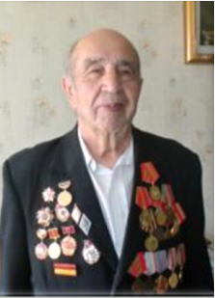
Сәмигуллин Наумир Абдулла улы
Туган елы | 1925
Сугышка кадәр вазифасы | Казан Елга техникумының суднолар йөртү бүлегендә укый
Сугышка алынган һәм кайткан елы | 1943-1945
Хәрби дәрәҗәсе | рядовой
Сугышчан юлы | Беренче Балтик буе фронтында 3 нче Котельниково танк корпусына беркетелгән мотопехота бригадасында автоматчылар взводы командиры
Вафат булган елы | 2016
Хәрби бүләкләре | “Гвардия” билгесе, “Батырлык өчен” медале, “1941–45 елларда Германияне җиңгән өчен” медале, I дәрәҗә Ватан сугышы ордены
артка

Slide 7
Шаһиев Илһаметдин Хәйретдин улы
Туган елы | 1926 елның 1 марты
Сугышка кадәр вазифасы | Төрле эштә
Сугышка алынган һәм кайткан елы | 1943-1950
Хәрби дәрәҗәсе | рядовой
Сугышчан юлы | Мәскәүне саклый, Хабаровскта, СССРның кораллар складында хезмәт итә
Вафат булган елы | 2016
Хәрби бүләкләре | “1941–45 елларда Германияне җиңгән өчен” медале, I дәрәҗә Ватан сугышы ордены
артка

